Slide 1
Исследовательская работа на тему: «Патриотизм…Что это?»
Работу выполнил: ученик
7 класса Торопов Артём.
Руководитель: Рышняк Г.М.

Slide 2
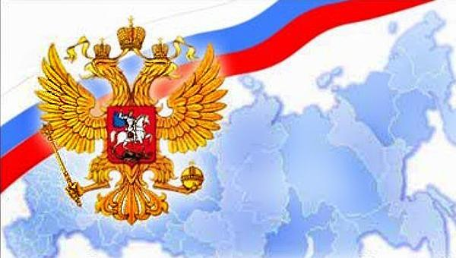
Цель исследования: изучить формирование патриотизма на разных этапах истории и показать героический подвиг людей нашей страны.
Задачи исследования:
изучить историю возникновения и формирования российского патриотизма;
узнать о патриотах России;
провести опрос и сделать соответствующие выводы.

Slide 3
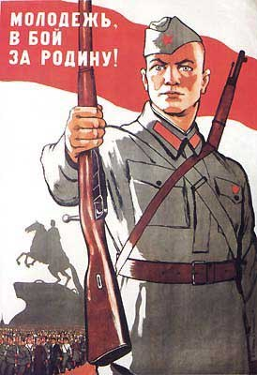
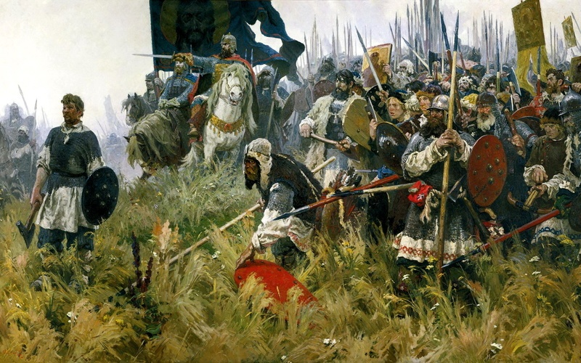
Патриотизм – явление историческое.

Slide 4
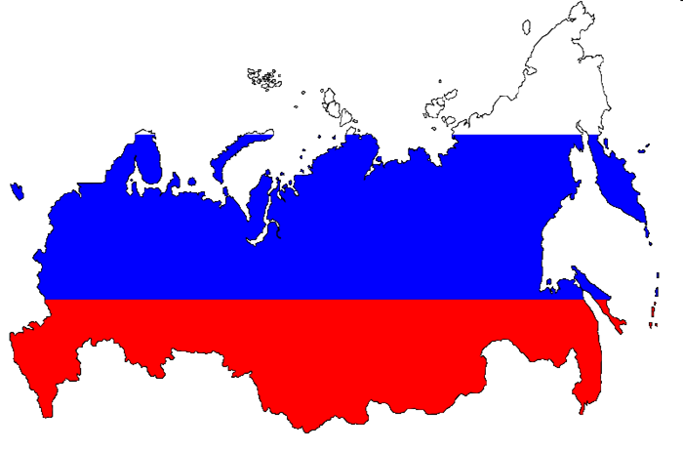

Slide 5
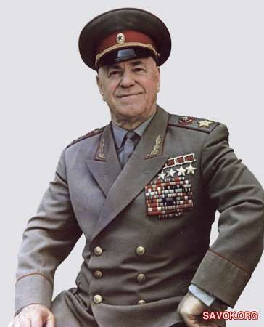
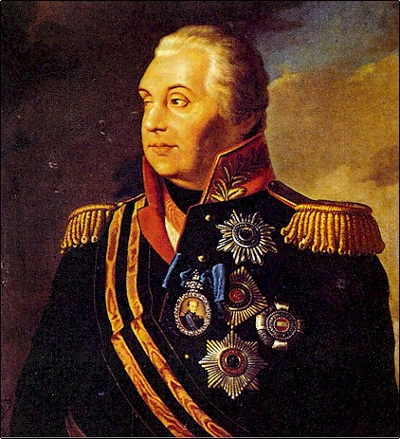
Патриоты России
М.И. Кутузов
Г.К.Жуков

Slide 6
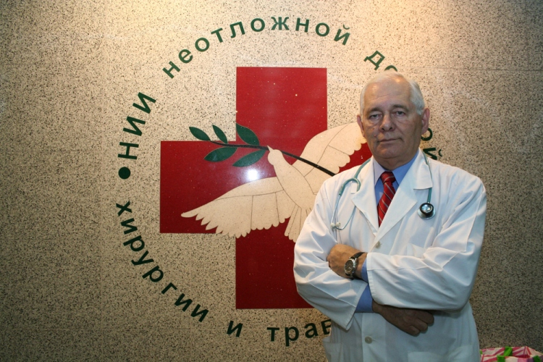
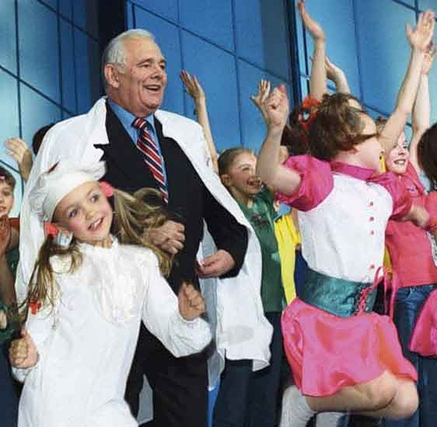
Л.М. Рошаль

Slide 7
В опросе участвовали:
1.Мама-Торопова Елена Александровна.38 лет
2.Бабушка -Торопова Валентина Павловна.57 лет.
3.Сосед - Постельников Борис Анатольевич.55 лет.
4.Работник администрации - Баклачова Татьяна Александровна.31 год.
5.Продавец - Кантеева Елена Павловна.44 года.
6.Библиотекарь - Забродина Татьяна Фёдоровна.53 года.

Slide 8
Вопросы, которые я задавал при опросе:
Что такое патриотизм?
Что такое Родина?
Считаете ли вы себя патриотом?
Необходимы ли уроки патриотического воспитания в школе?
Кого из современников вы можете назвать патриотом?
Источники вашей информации о патриотизме?

Slide 9
Ответы на вопросы:
Патриотизм-это любовь к родине, к дому , к родному краю. Человек защищающий свою родину. Когда знаешь историю России, своего села.
Родина-это место где ты родился и вырос и где ты живешь. Это место, куда тебя тянет твое сердце. Это всё, где ты живешь.
Да.
Да. Необходимы.
Ю.А. Гагарин, А.Д. Сахаров, каждый человек-это патриот
Пресса, телевидиние, журналы и интернет.

Slide 10
Вывод:
В опросе я узнал о том, что люди знают о таком качестве, как патриотизм. Они знают, что такое родина и любят ее, защищают и уважают. По их мнению, я понял, что каждый человек-это патриот своей страны. Люди, которые участвовали в опросе, подтвердили, что в школах обязательно должны быть уроки патриотического воспитания. Они назвали патриотами своей страны- Ю.А. Гагарина, А.Д. Сахарова, всех жителей. Люди узнают о подвигах героев-патриотов изо всех источников информации: радио, телевидение, пресса.
И лично я думаю, что каждый человек, у которого есть качество патриотизма, он должен защищать свою страну, своих близких, друзей, а самое главное, он должен любить свою родину, иначе он не будет чувствовать себя патриотом!

Slide 11
ПАТРИОТИЗМ
Бескорыстие
Чувство долга
Самопожертвование
Активная гражданская позиция

Slide 12
Спасибо за внимание!

